Slide 1
Управление образования
Актюбинской области
Отдел образования
Хромтауского района
КГУ “Хромтауская гимназия №2”
2020-2021учебный год

Slide 2
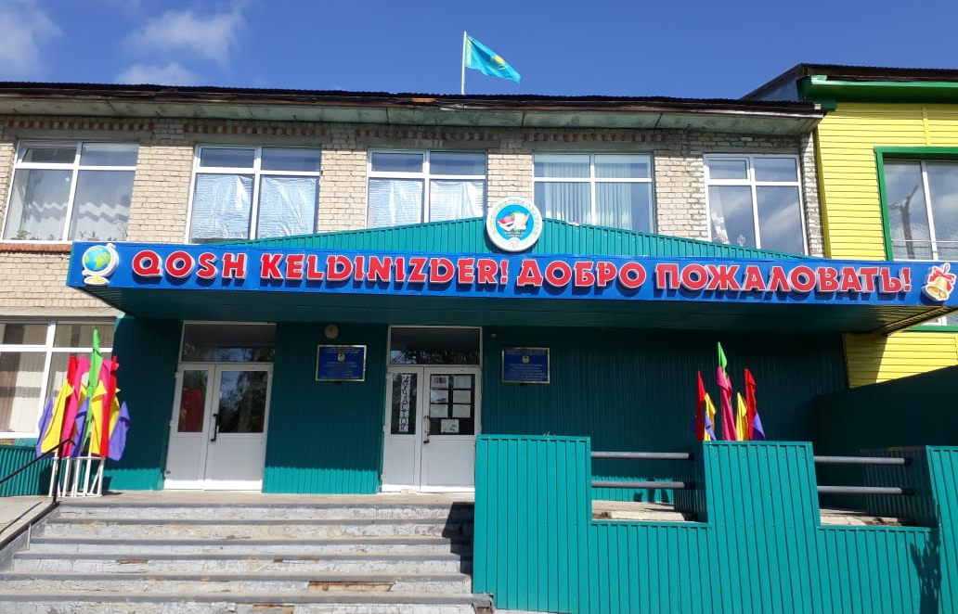
КГУ «Хромтауская гимназия №2»
Образование - это целенаправленный процесс
обучения и воспитания в интересах личности,
общества и государства
Основана в 1974году, 3-хэтажное здание
Всего мест- 800
Количество кабинетов:
Из них :
Учебных кабинетов-29
Кабинеты администрации-3
Учительская-1
Библиотека-1
Кабинет психолога-1
Медицинский пункт-1
Спортивный зал-1
Тренажёрный зал-1
Лаборатории-3
Столовая-1

Slide 3
Оборудование кабинетов
Всего в гимназии 29 кабинетов: каждый кабинет оснащен необходимым
оборудованием: моноблоки, интерактивные доски, процессоры и проекторы, ноутбуки
лингофонный
кабинет
кабинет физики
кабинет
информатики
кабинет
биологии
кабинет химии
Кабинеты новой модификации
2019г- СТЕМ
лаборатория
2020 года
библиотека
Планированное дооборудование кабинетов
БИОЛОГИЯ | 1
ГЕОГРАФИЯ | 1
РОБОТОТЕХНИКИ | 1
ФИЗИКА | 1
ХИМИЯ | 1

Slide 4
Информационное пространство гимназии
Материально-техническое обеспечение гимназии
Медиатека :
154-электронных учебника,
55-электронных сред
gimnaziy2.kz
Админи-страция
Учителя
Доступ к Интернет в каждом кабинете
Видеоснащение
74 камеры
15 наружных
59 внутренних
Родители
Ученик
Локальная сеть 13 точек доступа
«Глобус»
16 компьютеров
Лингафонный кабинет
29
Учебных кабинетов
42-ноутбука
27-моноблоков
17 компьтеровМультимедийный кабинет

Slide 5
Качественный и количественный
состав педагогов гимназии
Всего педагогов-55
С высшим образованием-48
Со средне-специальным-7
Всего педагогов-59
С высшим образованием -52
С средне-специальным-7

Slide 6
Аттестация педагогов
 | Педагоги-мастера | Педагоги-исследователи | Педагоги-эксперты | Педагоги-модераторы | С высшей | С первой | Со второй | Без категории
2019-20 | 2 | 17 | 11 | 2 | 4 | 3 | 4 | 13
2020-21 | 2 | 21 | 12 | 13 | 4 | 1 | 1 | 5

Slide 7
Количество участий педагогов
в профессиональном мастерстве
учебный год | Педагогические конкурсы, олимпиады | Педагогические семинары, вебинары, конференции | Методические статьи, публикации, издательства
2019-2020 | 156 | 82 | 35
2020-2021 | 269 | 63 | 43

Slide 8
Контингент учащихся
2019- 2020 уч.год
2020-2021 уч.год
Контингент учащихся-698
В предшкольных классах-54
В начальном звене (1-4кл)-303
В среднем звене(5-9кл)-303
В старшем звене(10-11кл)-38
Контингент учащихся-733
В предшкольных классах-55
В начальном звене (1-4кл)-322
В среднем звене(5-9кл)-311
В старшем звене(10-11кл)-45

Slide 9
Сравнительный анализ качественной успеваемости
учащихся по итогам 2019-2020 учебного года:
классы | 2019-2020 учебный год | 2020-2021 учебный год | Динамика
2е | 99 | 86 | -13
3и | 80 | 71 | -9
4е | 93 | 74 | -19
5е | 62 | 66 | +4
6е | 55 | 70 | +15
7е | 46 | 61 | +15
8е | 52 | 61 | +15
9е | 43 | 62 | +19
10е | 50 | 65 | +15
11 | 71 | 57 | -14
итого | 67 | 67 | стаб
Качественная успеваемость по звеньям
Наименование | 2019-2020 учебный год | 2020-2021 учебный год | Динамика
2-4 классы | 90 | 77 | -13
5-9 классы | 51 | 64 | +13
10-11 классы | 60 | 61 | +1
Итого 2-11 классы | 67 | 67 | стаб

Slide 10
Доля выпускников общего и основного среднего образования
 | 2019-2020 учебный год | 2020-2021 учебный год
Количество выпускников 11 класс | 24 | 14
Количество выпускников 9 класса | 53 | 50
Доля выпускников, получивших аттестат об общем среднем образовании «Алтын белгі»,
доля выпускников, получивших аттестат об общем среднем образованием с отличием и основном среднем образовании
Показатели результатов | 2019-2020 учебный год | 2020-2021 учебный год
Количество выпускников, закончившихся школу с отличием, аттестат об общем среднем образовании «Алтын белгі» | 5 (20%) | 1 (7%)
Количество выпускников, закончивших школу с отличием, аттестат об общем среднем образовании отличием | 0(0%) | 0 (0%)
Количество выпускников, закончивших школу с отличием, аттестат об основном среднем образовании | 2 (3,7%) | 5(10%)

Slide 11
Направления воспитательной работы
Гражданско-патриотическое воспитание, национальное воспитание
Семейное воспитание
Правовое воспитание
Трудовое воспитание
8
направлений воспитательной работы
Интеллектуальное
поликультурное воспитание
Экологическое воспитание
Эстетическое воспитание
Духовно-нравственное воспитание

Slide 12
Мониторинг приема в члены детской организации
показывает значительный рост учащихся в
рядах «ЖасҰлан», «ЖасҚыран».
Год | «ЖасҚыран» | «ЖасҰлан» | Итого | % от общего количества учащихся 1-10 классов
2019-2020 | 308 | 331 | 639 | 100%
2020-2021 | 276 | 409 | 685 | 58%
ЖАС ҚЫРАН
100%
ЖАС ҰЛАН
58%
ЖАС САРБАЗ
24 учащихся
Новые программы
АДАЛ ҰРПАҚ
10 учащихся
ҰШҚЫР ОЙ АЛАҢЫ
БАЛАЛАР ЖӘНЕ ТЕАТР
ҚОҒАМҒА ҚЫЗМЕТ
ОҚУҒА ҚҰШТАР МЕКТЕП

Slide 13
Сравнительный анализ учащихся
состоящих на учете УИП ПДН
 | 2019-2020учебный год | 2020-2021 учебный год
ВШУ | 4 | 0
УИП ПДН | 1 | 0
Социальный паспорт гимназии
Всего учащихся 733 учеников
Малообеспеченных семей –2
Дети ОБПР – 1
Дети -инвалиды -1
Дети получающие АСП -0
Стоящие на ВШК -0
Сведения о детях ОБПР
Ф.И.О учащихся | Дата рождения | Класс | Статус ребенка
Емельяненко Ангелина Дмитриевна | 02.10.2007 | 7 «А» | Ребенок ОПБР

Slide 14
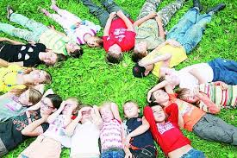
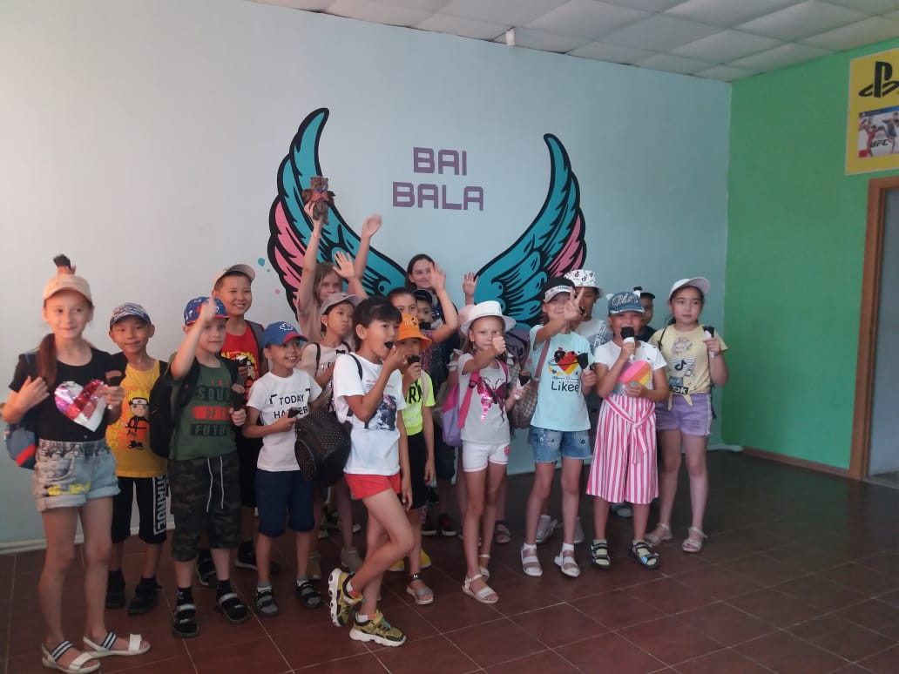
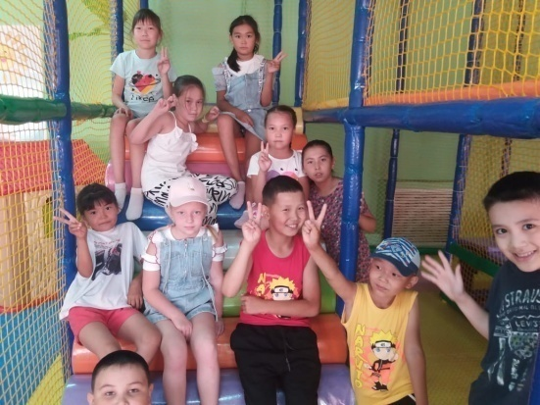
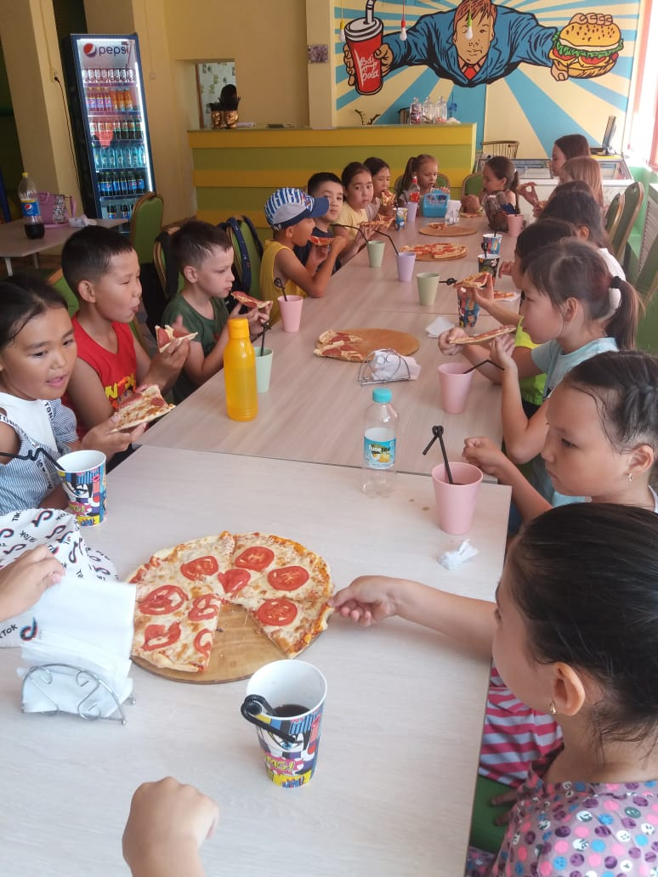
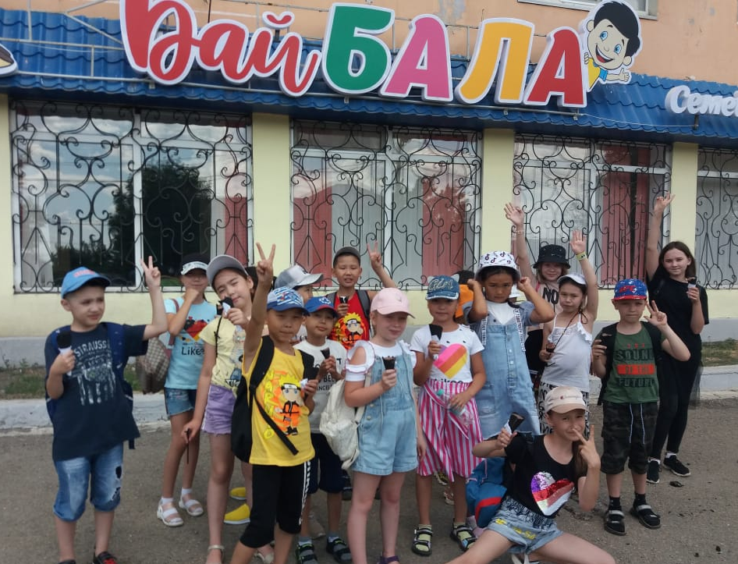
Летний лагерь
“БАЛДАУРЕН”
26 учащихся
2 группы
СЕЗОНЫ ЛЕТНЕГО ЛАГЕРЯ
1 сезон- с 7 по 18 июня
2 сезон –с 21 по 30 июня

Slide 15
Спортивные секции гимназии
2020-2021 учебный год
Охват детей кружками |  |  | Охват секциями
Общее количество учащихся | охват | % | Общее количество учащихся | охват | %
733 | 120 | 16 | 733 | 360 | 50

Slide 16
Цели и задачи на 2021-2022учебный год
Цели:
1.Повышение конкурентноспособности образования и воспитания личности на основе общечеловеческих ценностей;
2.Повышение качество знаний , качества обучения и воспитания;
3.Рост профессионального мастерства педагогов гимназии
4. Повышение результатов работы с одаренными детьми.
Задачи:
-обеспечить высокий статус педагога гимназии;
-создать безопасную и комфортную среду обучения и воспитания.
-обеспечить преемственность и непрерывность обучения, профессиональный подготовки в соответствии с потребностями системы образования;
-совершенствовать систему мониторинга и диагностики успешности образования, уровня профессиональной компетентности и методической подготовки педагогов.

